Slide 1
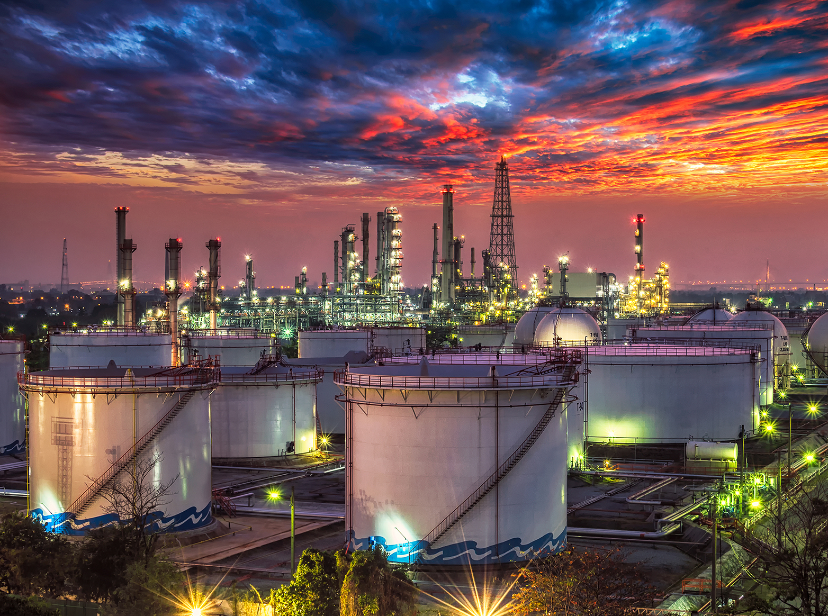
Российские системы электрообогрева для газовой отрасли:
переход от замещения импорта к технологическому партнерству
Михаил Струпинский, генеральный директор ГК «ССТ»
Совещание по вопросам технологического развития ПАО «Газпром»
г. Санкт-Петербург
4 октября 2017

Slide 2
Центр компетенций и отраслевой экспертизы
Крупнейший в Европе холдинг по производству систем электрообогрева.
2 место в рейтинге мировых производителей нагревательных кабелей.
40 % российского рынка инжиниринга в области систем промышленного электрообогрева и теплоизоляции.
Полный цикл производства электропроводящих пластмасс и отечественных саморегулирующихся кабелей.
1из 4 мировых производителей систем индукционного электрообогрева протяженных трубопроводов.
Экспорт в 47 стран мира.
Notes:
Группа компаний «Специальные системы и технологии» ─ крупнейший в России и один из крупнейших в мире производителей нагревательных кабелей и систем электрообогрева промышленного и бытового назначения. В ГК «ССТ» накоплен уникальный опыт проведения отраслевой экспертизы научно-технических проектов, сформирована сильная R&D-команда и создан собственный не имеющий аналогов в Российской Федерации лабораторно-испытательный комплекс. ГК «ССТ» включена в перечень организаций, оказывающих существенное влияние на отрасли промышленности и торговли, и является исполнителем государственной программы импортозамещения. За 25 лет компанией достигнут научный и технологический уровень, позволяющий проходить международную сертификацию производимой продукции, а также экспортировать ее более чем в 40 стран мира. Группа занимает 2-е место в рейтинге мировых производителей нагревательных кабелей (по данным аналитической компании QYResearch, 2016).

Slide 3
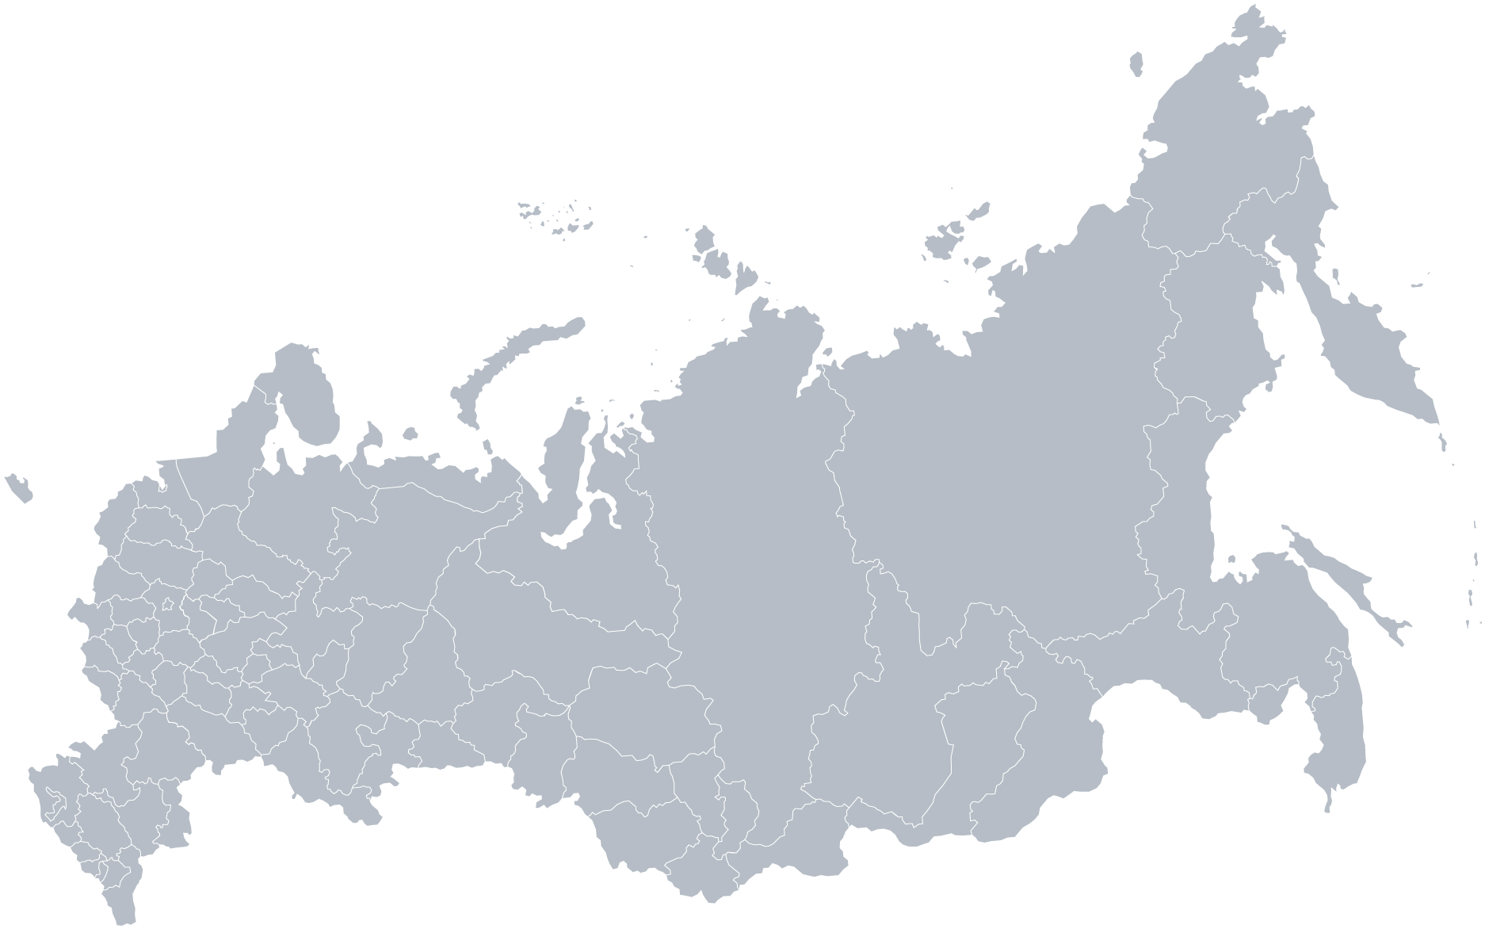
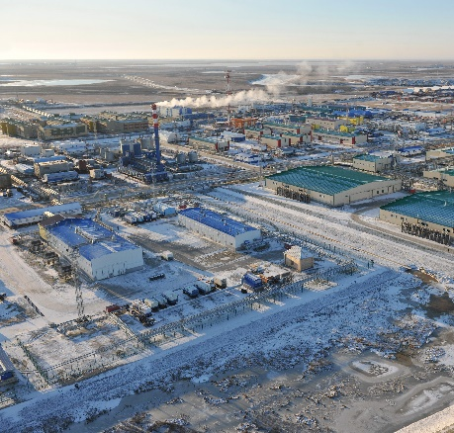
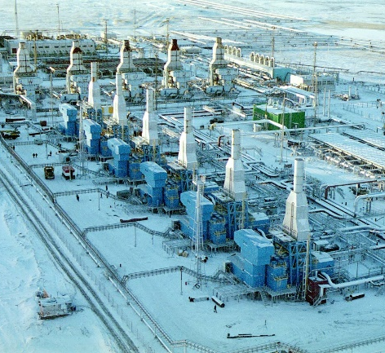
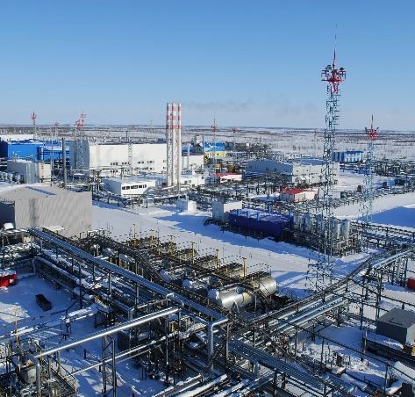
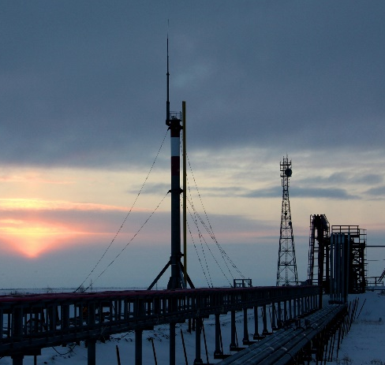
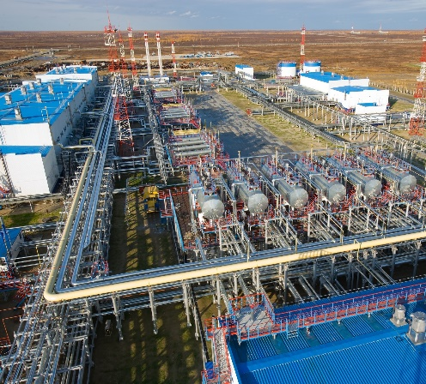
Реализованные проекты для ПАО «Газпром»
Бованенковское месторождение
Ямбургское месторождение
Заполярное месторождение
Медвежье месторождение
Уренгойское месторождение
Notes:
Лидер российской газовой отрасли доверил нашей компании оснащение системами электрического обогрева трубопроводов, резервуаров и технологического оборудования крупнейших месторождений, среди которых: Заполярное, Бованенковское, Ямбургское, Песцовое и Киринское. С этого времени начался процесс импортозамещения зарубежных систем обогрева. «Газпром» стал одним из первых заказчиков отечественных систем электрообогрева на основе саморегулирующихся кабелей и скин-систем для обогрева протяженных трубопроводов. Следует отметить, что ГК «ССТ» является единственным российским предприятием, обладающим технологиями производства этих ключевых для индустрии продуктов.
За время нашего сотрудничества мы спроектировали и установили системы электрообогрева для бесперебойной и эффективной эксплуатации производственных объектов таких мегапроектов ПАО «Газпром», как: «Ямал», Восточная программа, Континентальный шельф России.

Slide 4
Решения для газовой отрасли
Все существующие на сегодняшний день в мире типы систем электрообогрева для нефтегазового комплекса.
Полный ассортимент компонентов и нагревательных элементов.
Взрывозащищенная электротехническая продукция арктического исполнения для российских СЭО.
Мы разрабатываем, проектируем и производим лучшие решения промышленного электрообогрева под любые задачи и в строгом соответствии с требованиями заказчика.

Slide 5
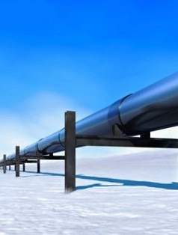
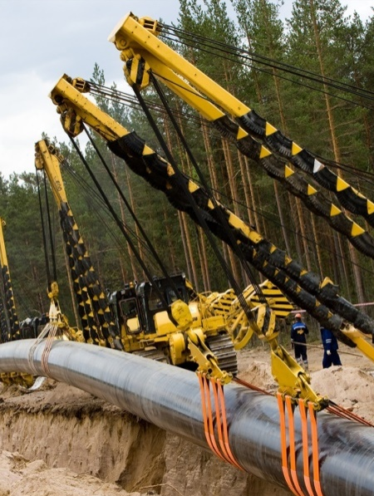
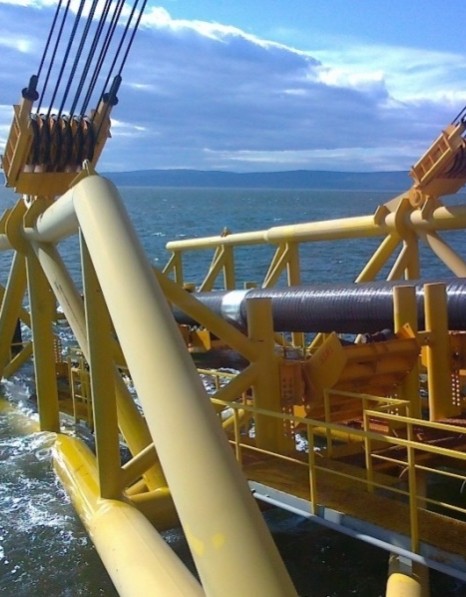
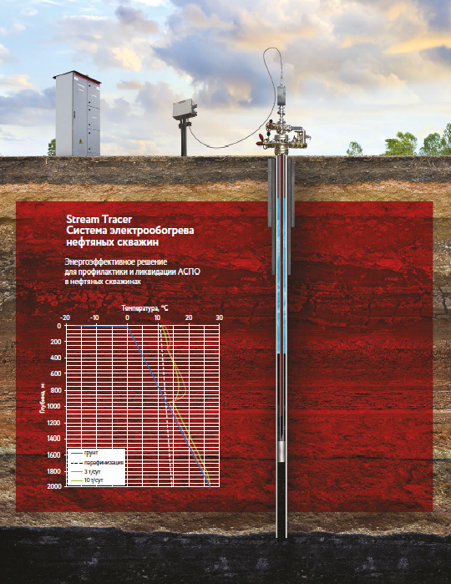
Инновационные технологии
Наземные трубопроводы
Подземные трубопроводы
Подводные технологии
Обогрев скважин, защита от АСПО
Уникальная технология обогрева сверхдлинных трубопроводов до 60 км с одной точки питания
Уникальное решение для безопасной эксплуатации подводных трубопроводов
Энергоэффективные решения для скважин

Slide 6
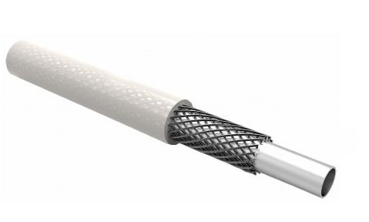
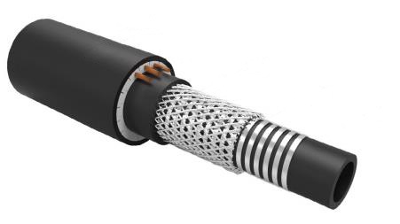
Решения для эффективной эксплуатации скважин
Гибкий самонесущий нагреватель с переменной по длине мощностью
Капиллярные трубопроводы высокого давления
Шлангокабели с электрообогревом

Slide 7
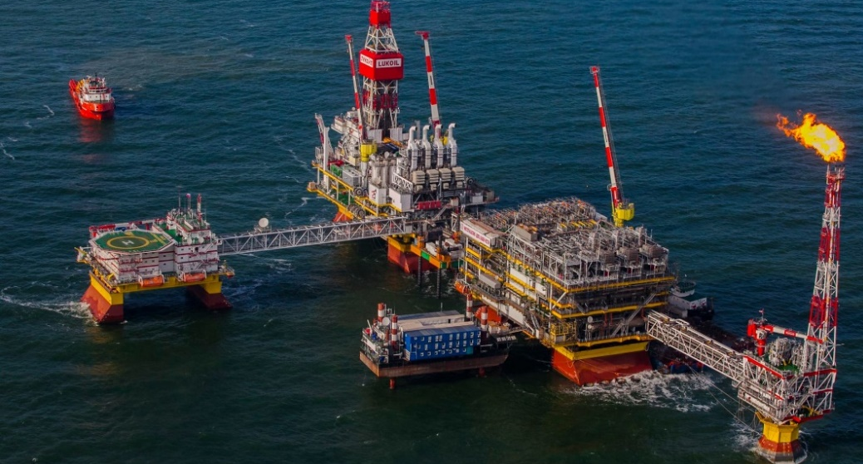
Морские платформы и терминалы
СЭО производства ГК «ССТ» активно применяются для защиты стационарных ледостойких платформ, трубопроводов и резервуаров портовых сооружений, перегрузочных терминалов.
Реализованные проекты:
Месторождение им. В. Филановского
Месторождение им. Ю. Корчагина
Таманский перегрузочный терминал
Порт «Усть-Луга»

Slide 8
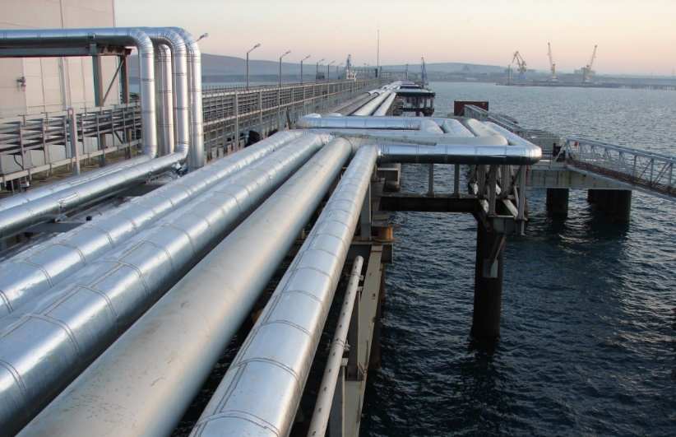
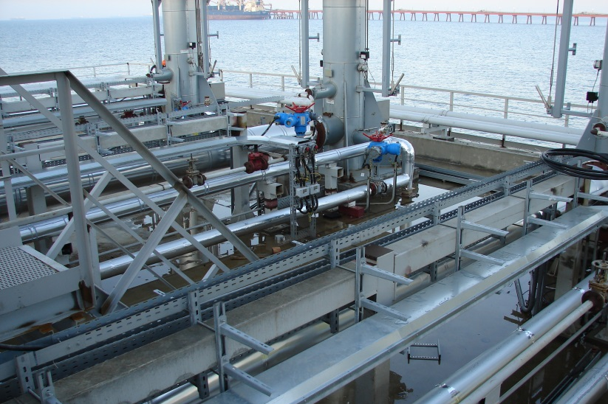
Подводные трубопроводы
Не имеющее аналогов в мире решение ГК «ССТ» обеспечивает устойчивое функционирование подводных трубопроводов в любых условиях, включая арктические.
В основе этого решения — гибкий индукционно-резистивный нагреватель — запатентованная разработка ГК «ССТ».

Slide 9
Импортозамещение и развитие экспорта
ГК «ССТ» — исполнитель отраслевого плана по импортозамещению Министерства промышленности и торговли РФ.
В декабре 2016 ГК «ССТ» вошла в проект Минэкономразвития РФ «Поддержка частных высокотехнологичных компаний-лидеров» (проект «Национальные чемпионы»).
Фонд развития промышленности профинансировал реализацию инвестиционного проекта «Увеличение производства проводящих пластмасс и саморегулирующихся нагревательных кабелей на их основе».
Notes:
В 2016 году ГК «ССТ» стала участником приоритетного проекта Минэкономразвития «Поддержка частных высокотехнологичных компаний-лидеров» (проект «Национальные чемпионы»). В рамках этого проекта мы намерены значительно увеличить экспорт промышленных систем электрообогрева. Усилению наших позиций на мировом рынке способствуют ряд факторов. Во-первых, полная локализация производства основных компонентов систем обогрева, позволяющая успешно конкурировать на глобальных рынках. Во-вторых, опыт реализации проектов в других странах и сильная команда нашего европейского офиса. В нашем портфеле – работа на промышленных объектах в Южной Корее, в Китае, в странах ближнего зарубежья, в разработке проекты для Индии, Ближнего Востока и стран центральной Африки. Третий фактор – комплекс мер государственной поддержки экспортеров высокотехнологичной продукции и активная поддержка со стороны Минэкономразвития.

Slide 10
Научно-техническая экспертиза
Мы предлагаем:
совместные разработки с Научно-исследовательским центром ГК «ССТ»;
проектирование систем электрообогрева любой сложности;
уникальный комплекс методик испытаний и современного лабораторного оборудования;
поддержка инновационных разработок ПАО «Газпром».

Slide 11
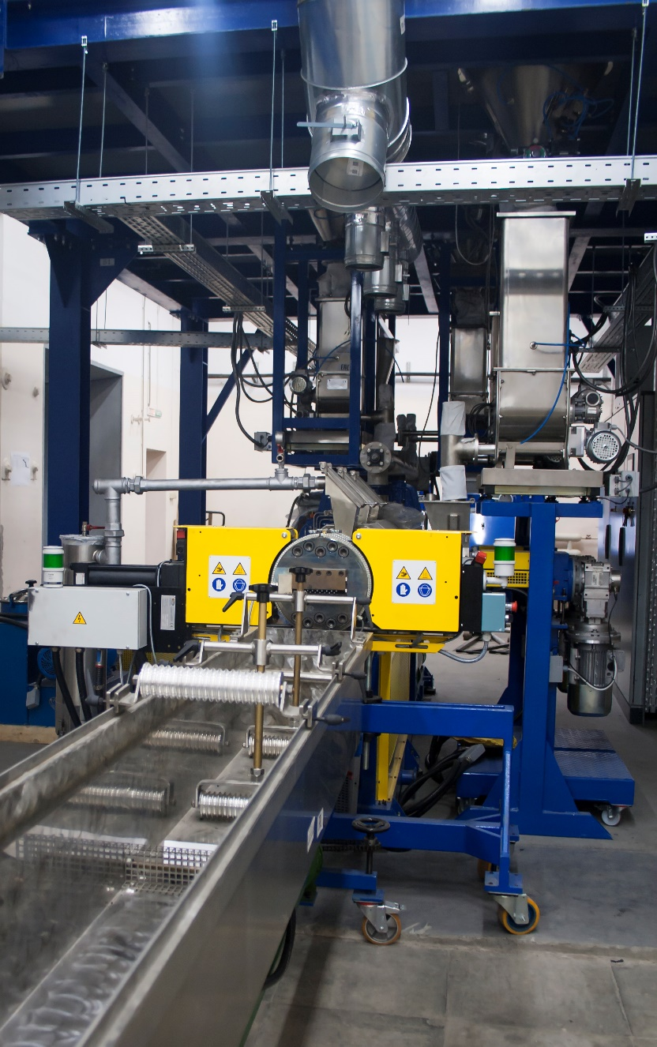
Российское производство нового поколения
Мы предлагаем:
оснащение объектов ПАО «Газпром» системами электрообогрева мирового уровня по ценам российского производителя;
гарантированные поставки на любые объекты, включая зарубежные;
стабильное ценообразование, не зависящее от валютных колебаний;
разработка и производство кастомизированных продуктов и решений.

Slide 12
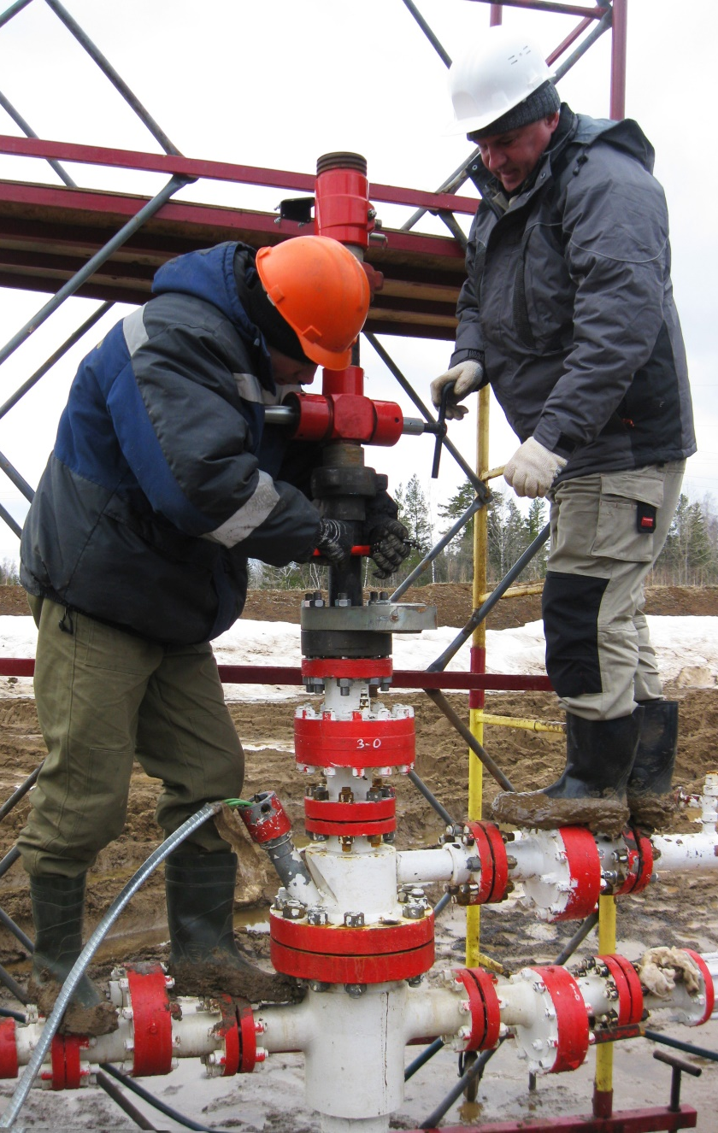
EPC-контракты
Мы предлагаем:
услуги профессиональной команды с 20-летним опытом реализации EPC-контрактов любой сложности, включая международные проекты;
единый центр ответственности;
полный спектр инжиниринговых услуг;
международную сервисную поддержку;
условия технической и гарантийной поддержки лучшие, чем у иностранных поставщиков.

Slide 13
Качественно новый уровень взаимодействия
Переход от «импортозамещения» к «импортоопережению».
Разработка и реализация программы научно-технического сотрудничества по разработке энергоэффективных систем электробогрева и защиты оборудования от климатических рисков.
Участие ГК «ССТ» как центра экспертизы и R&D в области систем электрообогрева в Программе инновационного развития ПАО «Газпром» до 2025 года.
Заключение долгосрочного соглашения на производство и поставку импортозамещающих систем электрообогрева российского производства.
Notes:
Сегодняшний уровень наших компетенций, научного потенциала и технологического оснащения заводов дают возможность выйти на качественно новый уровень взаимодействия с группой «Газпром». Смена парадигмы «импортозамещение» на «импортоопережение» в сегменте систем электрообогрева объектов газовой отрасли представляется вполне реальной в ближайшей перспективе.
Мы считаем, что сотрудничество ПАО «Газпром» и ГК «ССТ» на принципах технологического партнерства ускорит процесс замещения импорта, повысит эффективность и снизит стоимость систем электрообогрева. Мы видим развитие такого партнерства в следующих направлениях:
- разработка и реализация программы научно-технического сотрудничества по разработке энергоэффективных систем электробогрева и защиты оборудования от климатических рисков;
- участие ГК «ССТ» в качестве центра экспертизы и R&D в области систем электрообогрева в рамках реализации Программы инновационного развития ПАО «Газпром» до 2025 года на принципах частно-государственного партнёрства;
- заключение долгосрочного соглашения между ПАО «Газпром» и ГК «ССТ» на производство и поставку предприятиям группы «Газпром» импортозамещающих систем электрообогрева на основе продукции, произведенной на территории Российской Федерации.

Slide 14
Технологии электрообогрева мирового уровня
www.sst.ru

